Slide 1

Cómo preparar los datos para un algoritmo de machine Learning.
Etiquetado de los datos. Reducción de la dimensionalidad de los datos con métodos como PCA, normalización con diversos mecanismos de escalado y métodos de reducción del universo de datos a utilizar.

Slide 2
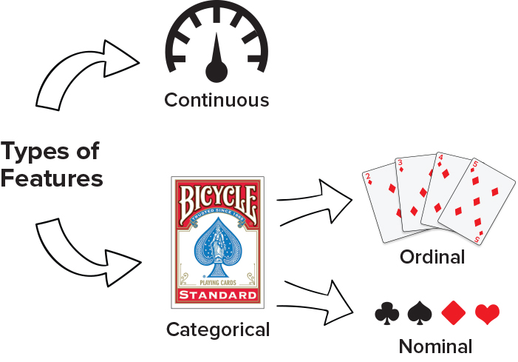
Características de los datos

Slide 3
Por qué hacemos ingeniería de características
Creación de características (features)
Necesitamos proveer al modelo de los elementos que soporten la predicción de la variable buscada
Es una forma de entregar conocimiento experto almodelo
Aplicar transofrmaciones de los datos, tales como cuadrados o logaritmos, de acuerdo a teorías existentes
Transformaciones
Adaptarnos a las necesidades del modelo
Mejorar el entendimiento de los datos
Ajustar escalas evitando distorsiones
Agregar agrupaciones que son difíciles de deducir por parte del modelo

Slide 4
Por qué hacemos ingeniería de características
Extracción de características:
PCA, para crear un pequeño numero de características significativas
Eliminación de características altamente correlacionadas
Clusterizaciones, para crear una variable categórica a partir de varias numéricas
Análisis de texto, por ejemplo crear un score de sentimiento desde textos
Algoritmos de detección de bordes, para imágenes
Selección de características
Es la parte más interactiva y creativa del proceso
La capacidad de cómputo actual permite en algunos casos usar fuerza bruta

Slide 5
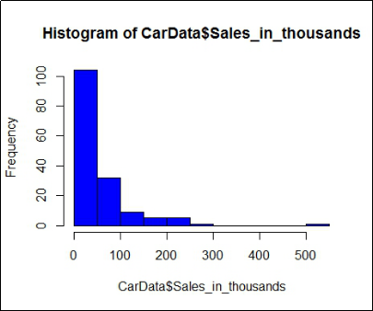
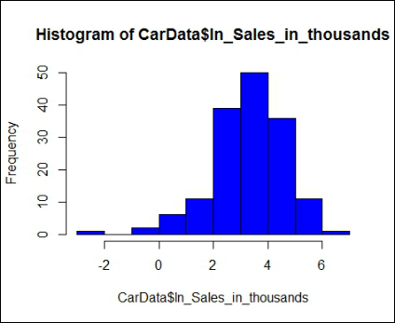
Log transformation
Data = log(Data)

Slide 6
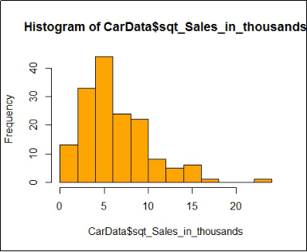
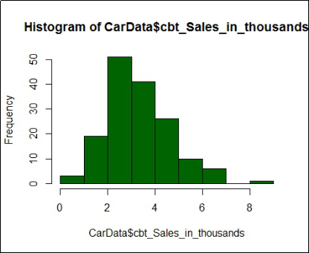
Square root transform
Data = sqrt(Data)

Slide 7
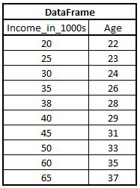
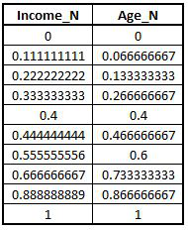
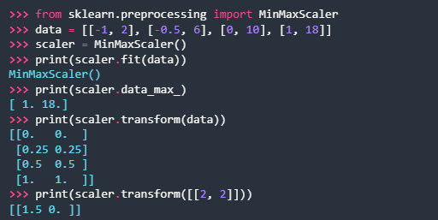
Min/Max Scaler
Income_N = (I-min(I))/(max(I)-min(I))
Age_N = (A-min(A))/(max(A)-min(A))

Slide 8
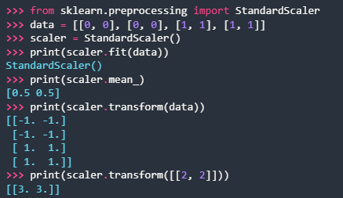
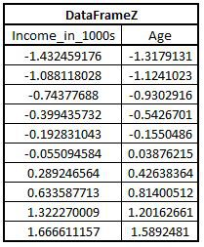
Z-scores
z = (x - u) / s

Slide 9

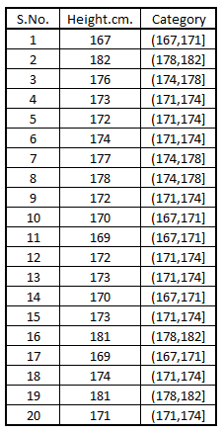
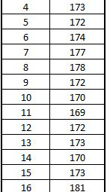
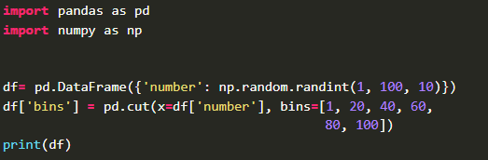
Binning

Slide 10
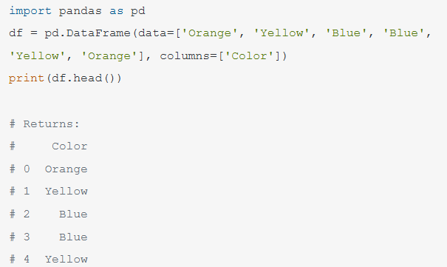
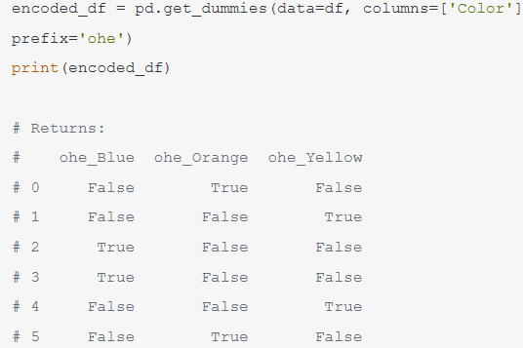
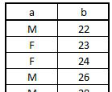
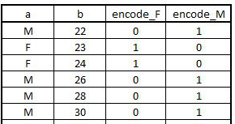
Encode

Slide 11
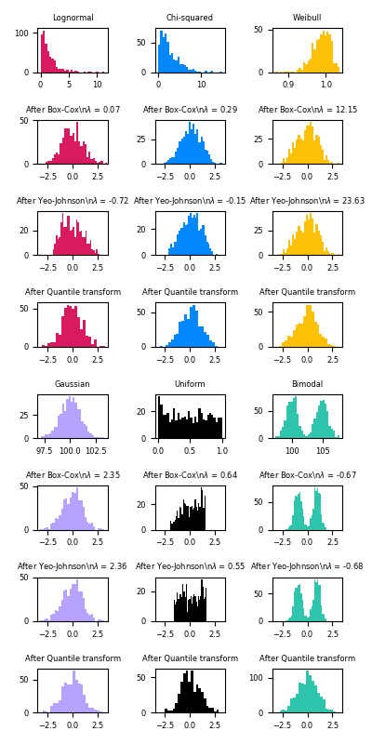
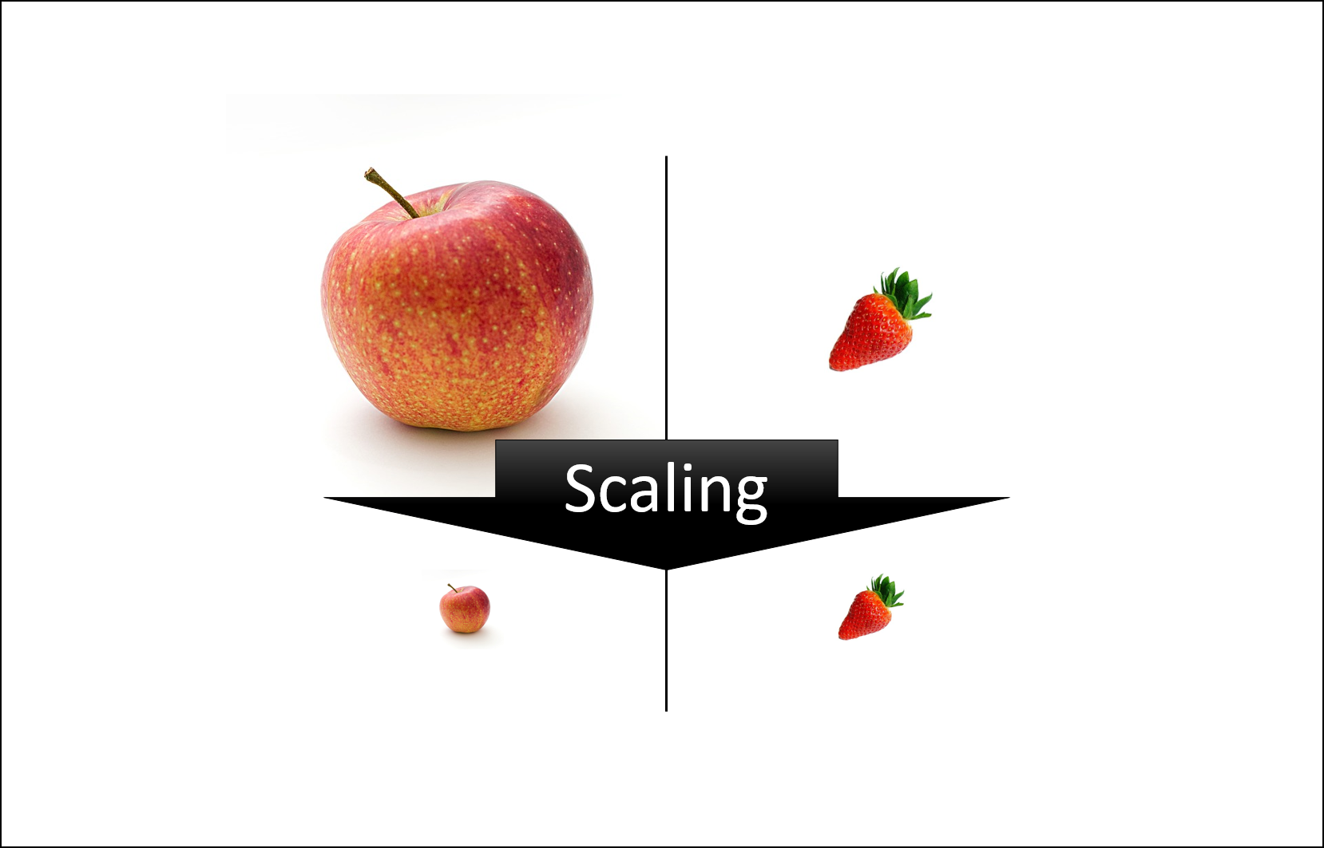
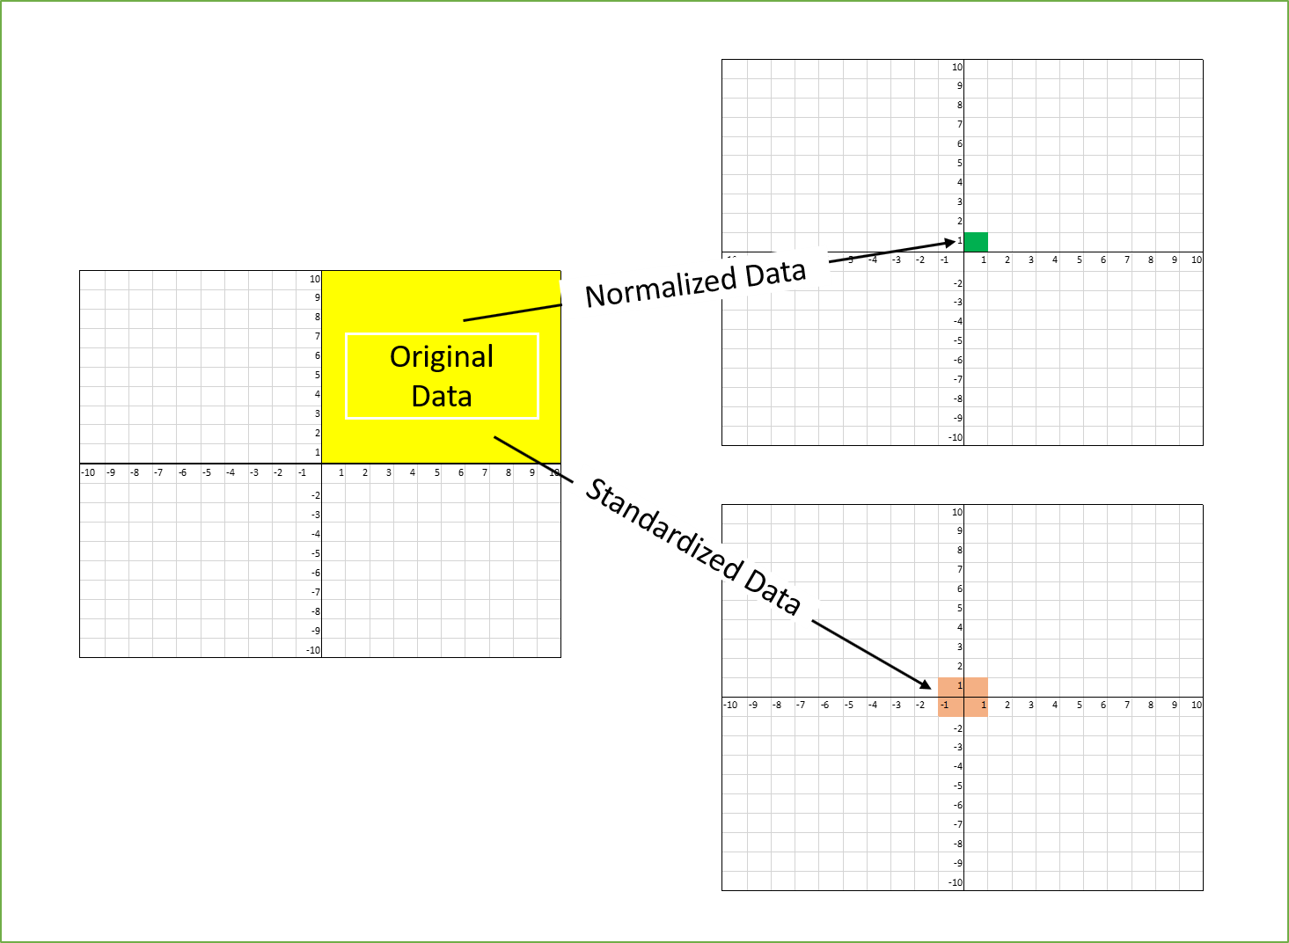
Transformaciones
Data scaling
Data centering
Data standardization
Data normalization
The Box-Cox Transform
The Yeo-Johnson Transform
PCA Transform
ICA Transform

Slide 12
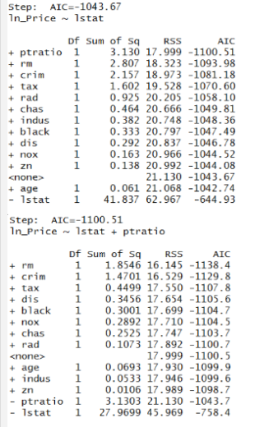
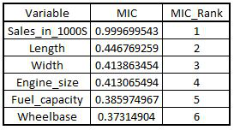
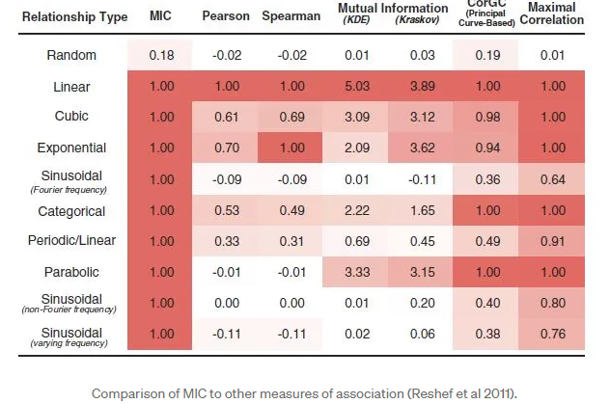
Selección de características
Cualquier análisis estadístico basado en ANOVA, Correlación de Pearson, Chi-Squared sirve para descartar características que amplificarían un efecto
Maximal Information Coefficient

Slide 13
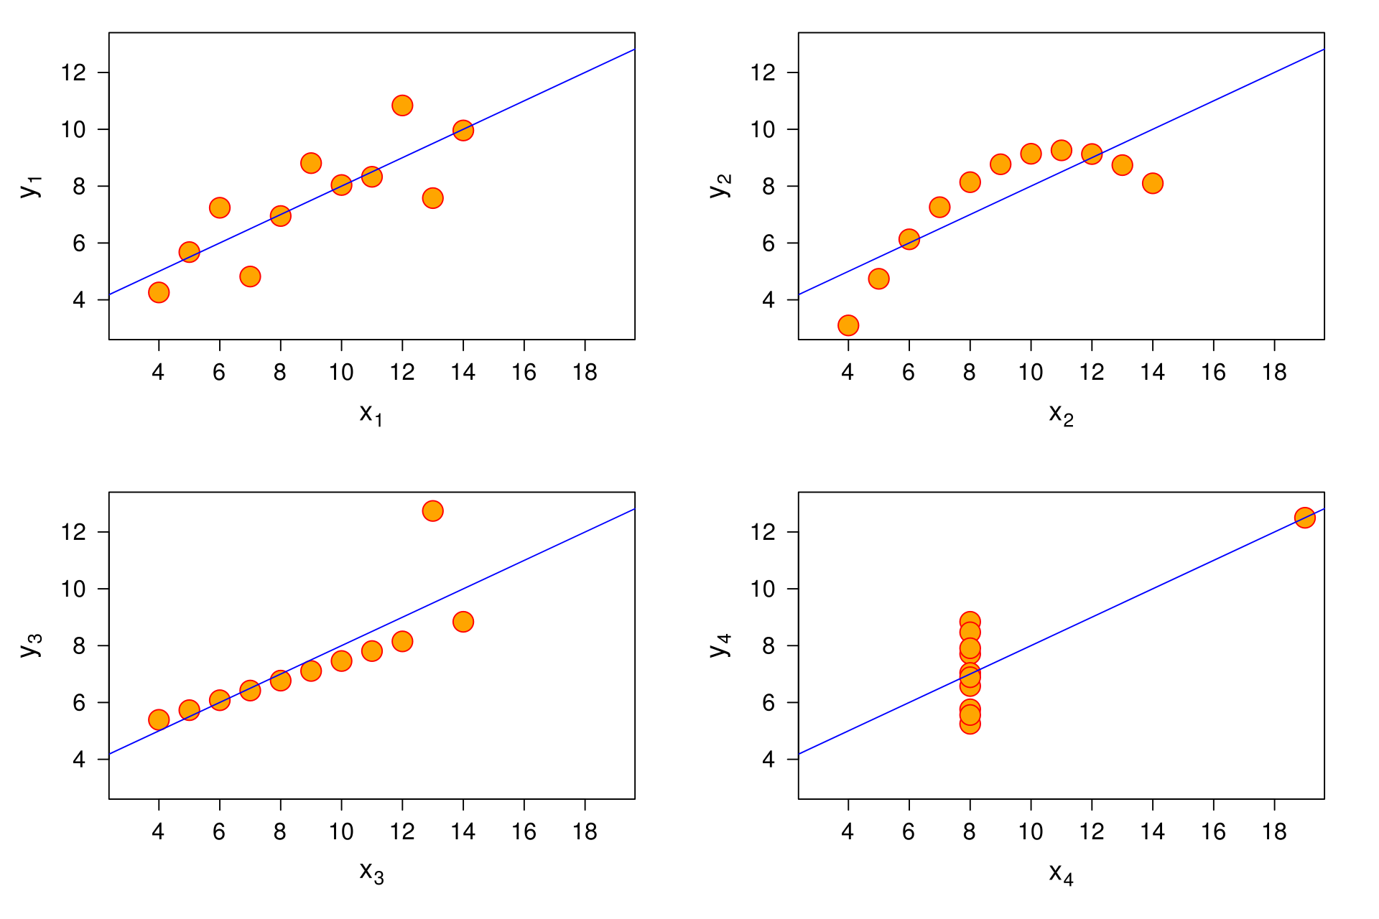
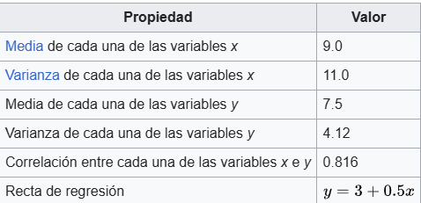
Cuarteto de Anscombe

Slide 14

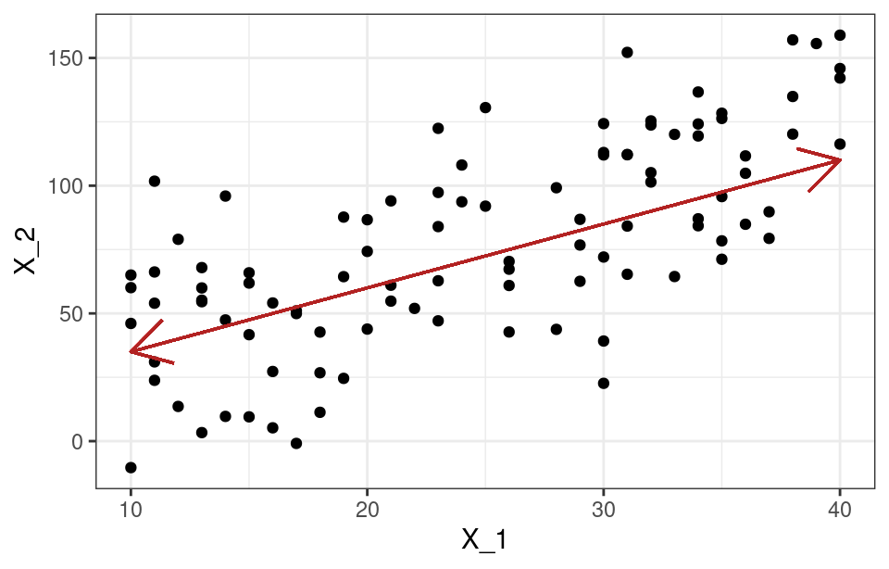
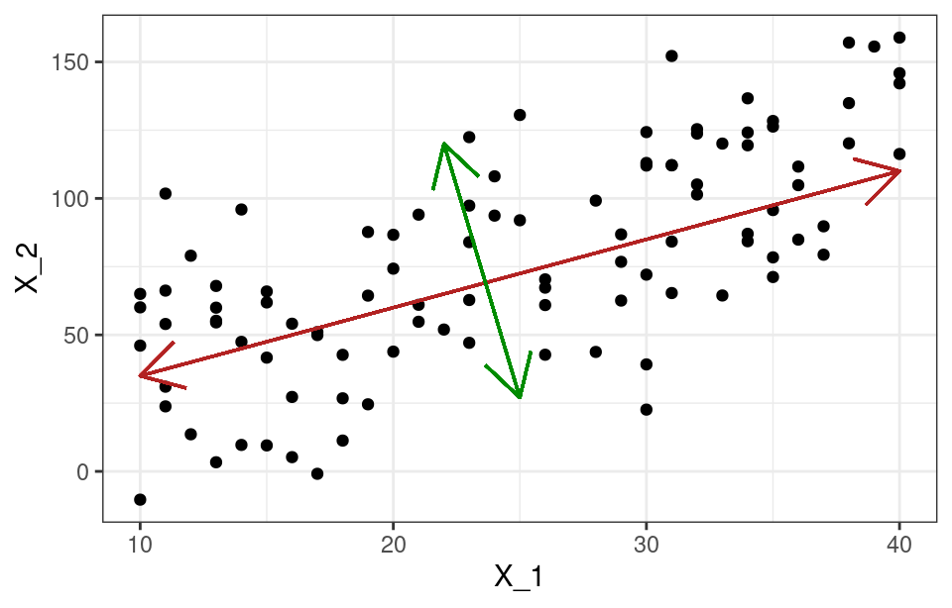
PCA – Principal Component Analysis

Slide 15
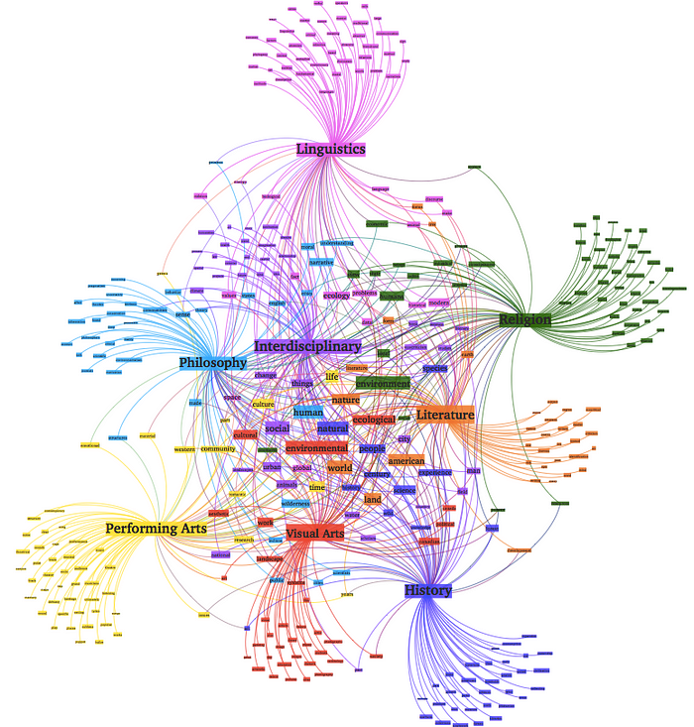
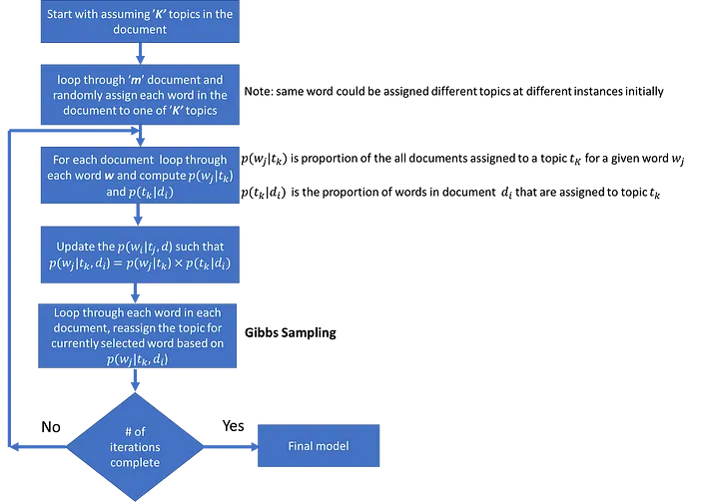
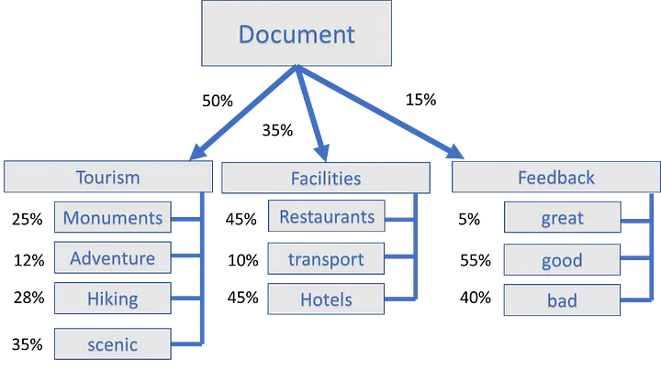
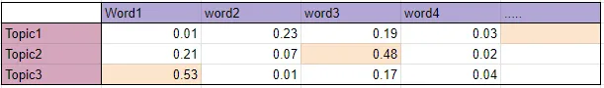
Topic Modeling (Latent Dirichlet Allocation)

Slide 16

Scikit-learn

Slide 17
Historia
Creado en 2007 en un “Google summer of code!
La combinación de scikit-learn y tensorflow ha colocado a python como el lenguaje dominante en data science.
Estos components han liderado varios cambios del lenguaje Python.
Sklearn ha establecido un “estandar”, muchos componentes implementan una “SkLearn Conformality”

Slide 18
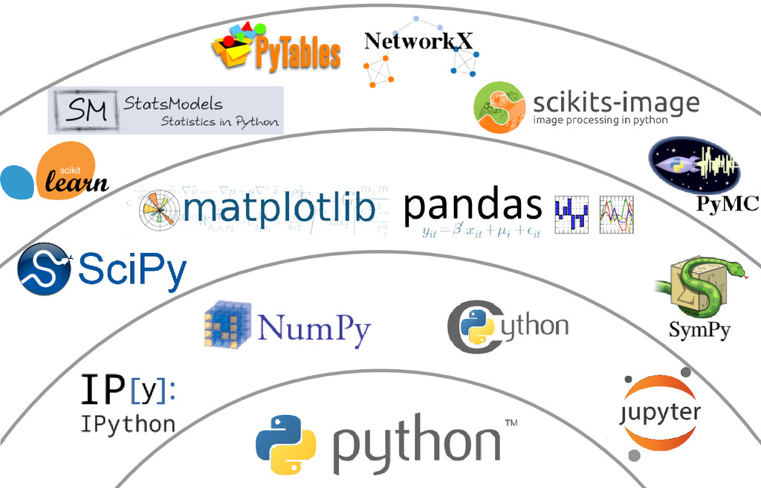
El ecosistema científico de python

Slide 19
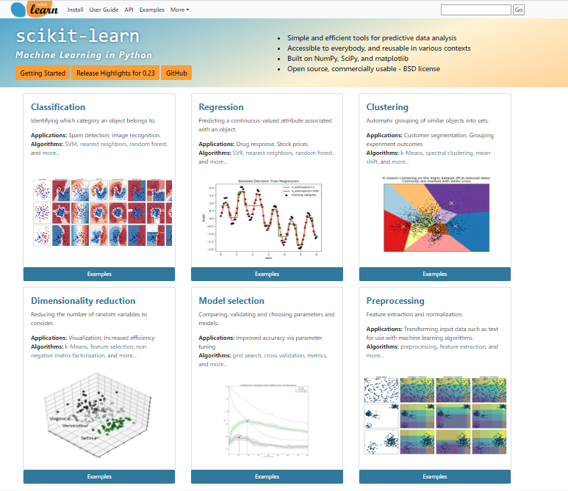
Scikit-learn

Slide 20
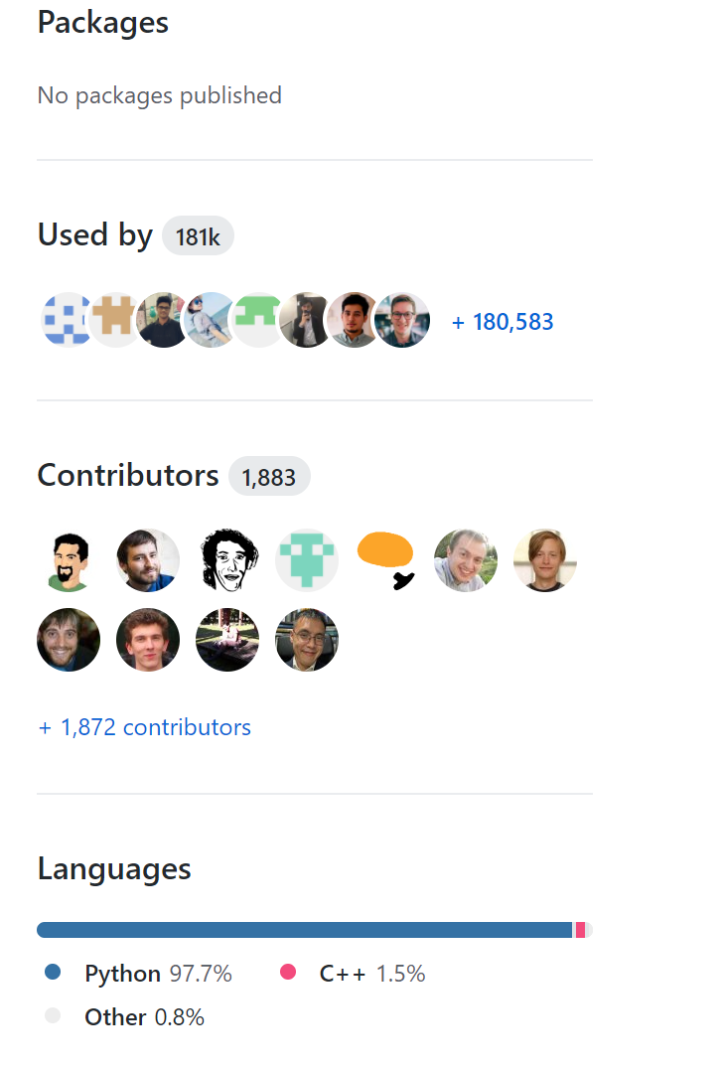
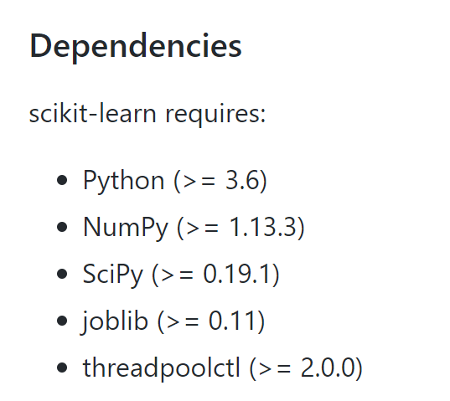
¿Qué ofrece scikit-learn?
Datasets
Feature extraction
Feature selection
Parameter Tuning
Clustering
Cross-Validation
Supervised Models
Unsupervised Models
Dimensionality Reduction
Ensemble methods

Slide 21
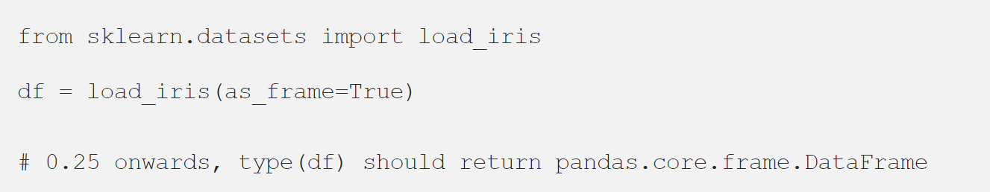
Datasets
load_boston([return_X_y]) | Load and return the boston house-prices dataset (regression).
load_iris([return_X_y]) | Load and return the iris dataset (classification).
load_diabetes([return_X_y]) | Load and return the diabetes dataset (regression).
load_digits([n_class, return_X_y]) | Load and return the digits dataset (classification).
load_linnerud([return_X_y]) | Load and return the linnerud dataset (multivariate regression).
load_wine([return_X_y]) | Load and return the wine dataset (classification).
load_breast_cancer([return_X_y])

Slide 22
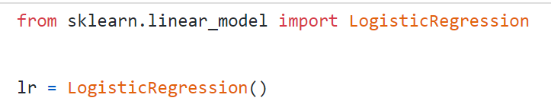
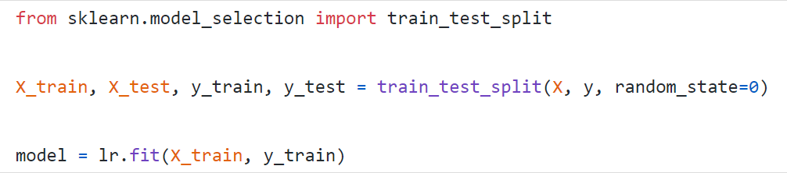
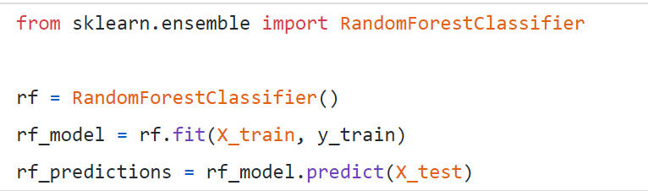
Ejemplos

Slide 23
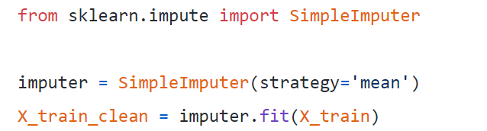
Preprocessing

Slide 24
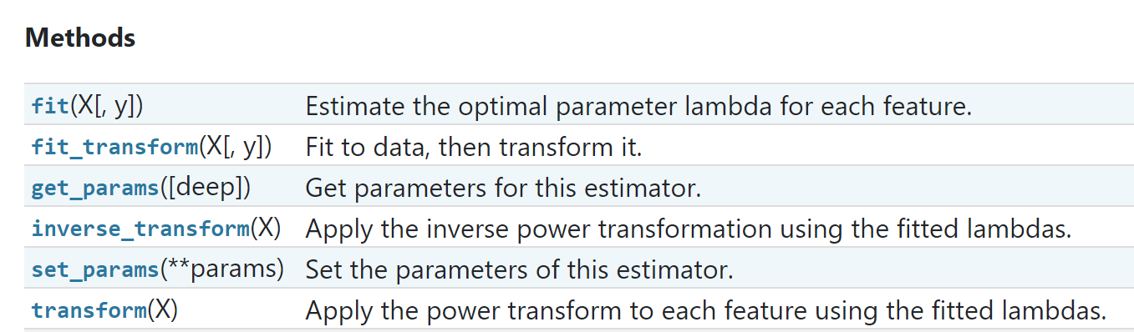
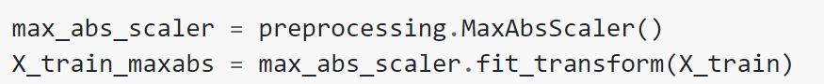
Preprocesadores
Scalers, Transfrormers
Encoders, Normalization y Discretización
StandarScaler()
MinMaxScaler()
MaxAbsScaler()
RobustScaler()
QuantileTransformer()
PowerTransformer()
OneHotEncoder()
KBinsDiscretizer()
FunctionTransformer()
Binarizer()
PolynomialFeatures()
Normalizer()

Slide 25
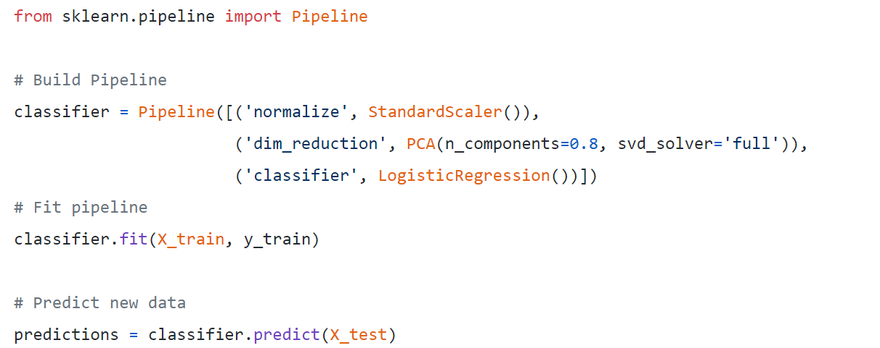
Pipelines
Encadenamiento serial de etapas que se procesan en secuencia
Modelo lazy, que se dispara bajo demanda al llamar al método fit

Slide 26
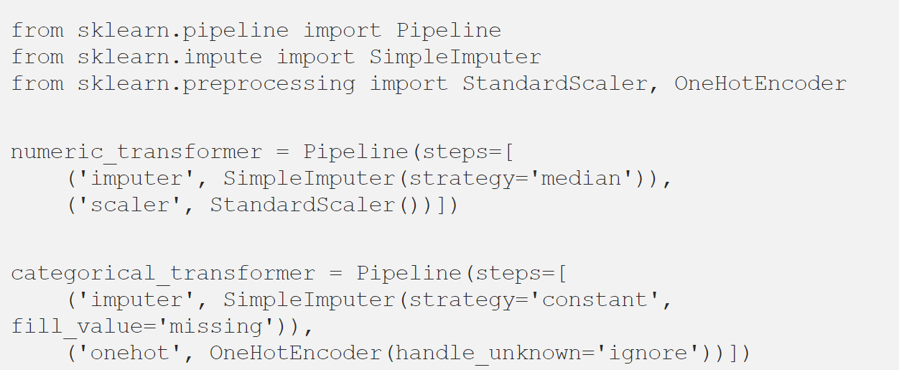
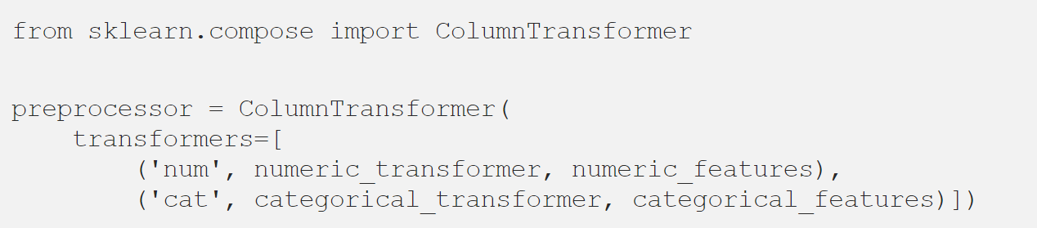
Pipelines

Slide 27
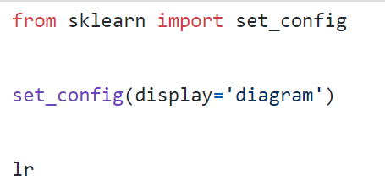
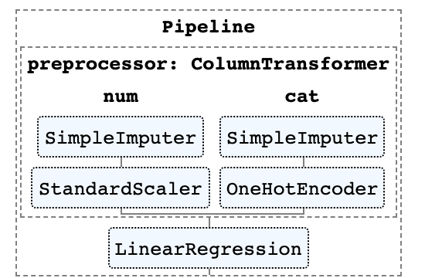
Pipelines

Slide 28
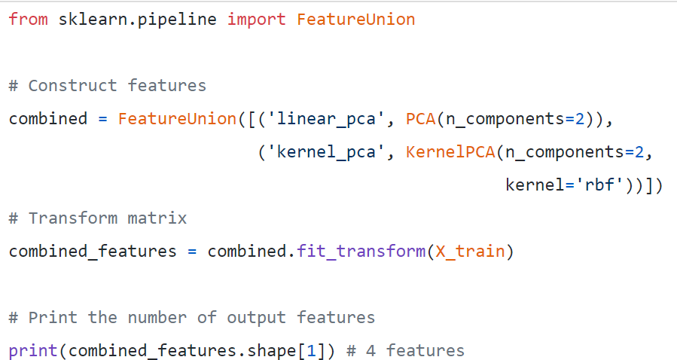
Feature Union
Concatenación de múltiples transformers en un solo paso

Slide 29
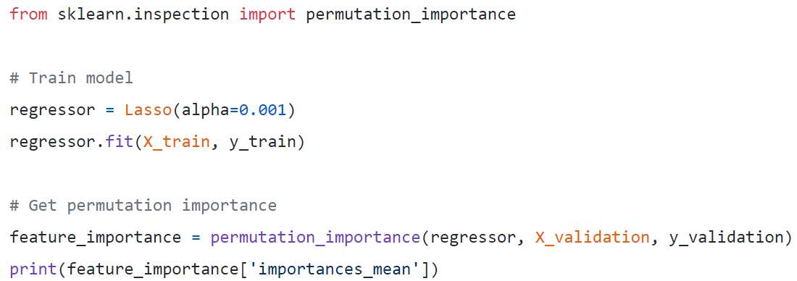
Feature importance (permutations)
Evaluar las características y su impacto, haciendo selección automática y evaluando efectividad.

